Slide 1
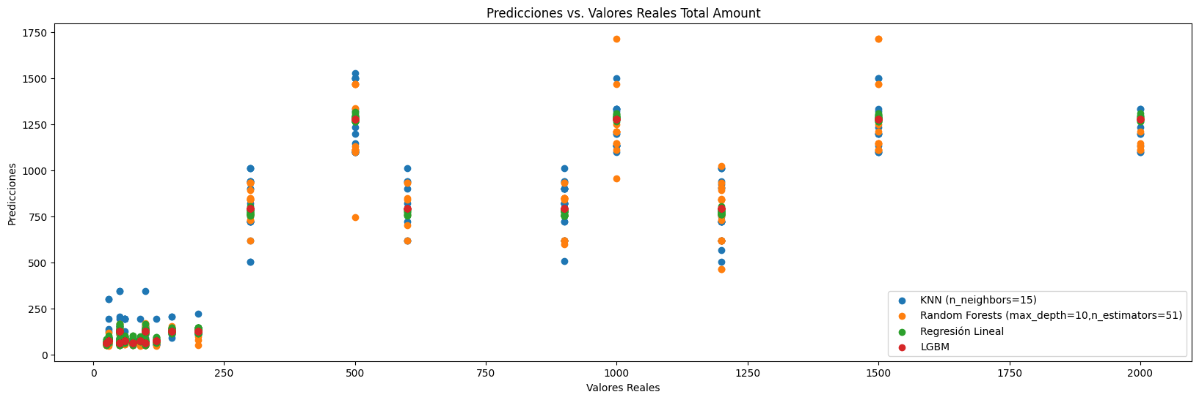
Predicción de Ventas en Retail Sales Dataset
Introducción
El trabajo busca el modelo de machine learning que mejor respuesta tenga para el dataset.
Resultados del entrenamiento de modelos
Método | R² | RMSE | MSE | MAE
Regresión Lineal | 0.692116 | 284.850434 | 81139.77 | 179.643333
KNN | 0.63633 | 309.582978 | 95841.62 | 190
Random Forests | 0.63633 | 309.582978 | 95841.62 | 190
LGBM | 0.694374 | 283.804123 | 80544.780342 | 177.043178
Objetivos
Acondicionar el dataset
Crear modelos para predecir el valor de Total Amount
Seleccionar el modelo con mayor rendimiento
Descripción del conjunto de datos
El dataset se encuentra disponible en Kaggle, es un dataset artificial diseñado para entrenar modelos sencillos y adentrarse al machine learning.
La categoría de cosméticos es uno de los de mayor Monto Total.
La edad influye en cuanto al tipo de compras realizadas.
No existen correlaciones muy fuertes entre variables que no sean estrictamente dependientes.
De los 4 modelos probados (KNN, Random Forests, Regresión Lineal, LGBM, el que ofrece un mejor rendimiento es el modelo de la LGBM
De igual manera, las diferencias en R2, MSE, RMSE, MAE, no son muy altas
Principales análisis y hallazgos
Predicciones de los modelos entrenados:
Conclusiones y Recomendaciones
Se ha podido optimizar el modelo para tener una mejor respuesta. Se podría optimizar más con otros métodos o variando otros parámetros

